Slide 1
מעבדות מדעי הנתונים
מעבדה 4
R
Classification
Written by Noa Eyal

Slide 2
Iris dataset
> data(iris)
> head(iris)
Sepal.Length Sepal.Width Petal.Length Petal.Width Species
1 5.1 3.5 1.4 0.2 setosa
2 4.9 3.0 1.4 0.2 setosa
3 4.7 3.2 1.3 0.2 setosa
4 4.6 3.1 1.5 0.2 setosa
5 5.0 3.6 1.4 0.2 setosa
6 5.4 3.9 1.7 0.4 setosa
Setosa
Versicolor
Virginica

Slide 3
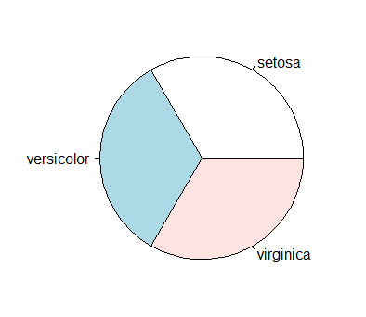
Iris dataset
> str(iris)
'data.frame': 150 obs. of 5 variables:
$ Sepal.Length: num 5.1 4.9 4…..
$ Sepal.Width : num 3.5 3 3.2 …..
$ Petal.Length: num 1.4 1.4 ...
$ Petal.Width : num 0.2 0.2 0.2 0.2…..
$ Species : Factor w/ 3 levels "setosa","versicolor",..: 1 1 1 1….
> pie(table(iris$Species))

Slide 4
Data partitioning
We can use the CARET
(short for Classification And REgression Training) package to split the dataset into training and testing sets
> library(caret)
> inTrain<-createDataPartition(y=iris$Species,p=0.7 ,list=FALSE)
> training<-iris[inTrain,]
> testing<-iris[-inTrain,]
> nrow(training)
[1] 105
> nrow(testing)
[1] 45
dataset
class
fraction for train
should the results be in a list (TRUE) or matrix (FALSE)
Notes:
להתקנת החבילה (וכל חבילה נחוצה אחרת):
utils:::menuInstallPkgs()
יש לבחור מרשימת ה-pakages את הרלוונטיות – במקרה שלנו caret ו-e1071.
נראה כאן דרך לפצל את ה-dataset ל-train ו-test, נשתמש ב-70% train
בהתחלה נטען את הספרייה CARET,
לאחר מכן ניצור אינדקס שיבחר לנו את השורות בשביל ה-training לפי ה-p הנבחר (במקרה זה 0.7).
כעת נעשה subsetting, בהתחלה ל-train, נבחר את השורות לפי inTrain, לאחר מכן נבנה את ה-test ע"י subsetting עם –inTrain”", כלומר הבחירה ההופכית.
ניתן להראות באמצעות summary(training) ו-summary(testing) שהפרופורציות של הקטגוריות ב-class נשמרות
נשתמש ב-train וב-test בהמשך... (שקופית 7)

Slide 5
Data partitioning
If we want to use 10-fold cross validation we need to use the function trainControl in order to specify the type of resampling:
> fitControl <-trainControl(method ="repeatedcv", number=10, repeats = 10)
Notes:
על-מנת להשתמש ב-cross validation יש צורך להשתמש בפונקציה trainControl שמאפשרת להגדיר פרמטרים עבור הפונקציה train שנשתמש בה בשקופית הבאה כדי לבנות את המודל

Slide 6
Creating the model – decision tree
We can use CART in order to classify the dataset:
> CARTFit<-train(Species~., data = training, trControl = fitControl,method = "rpart")
> CARTFit
CART
105 samples
4 predictor
3 classes: 'setosa', 'versicolor', 'virginica'
No pre-processing
Resampling: Cross-Validated (10 fold, repeated 10 times)
Summary of sample sizes: 94, 95, 94, 94, 93, 96, ...
Resampling results across tuning parameters:
cp Accuracy Kappa Accuracy SD Kappa SD
0.0000000 0.9548030 0.9315680 0.0713571 0.1083715
0.4571429 0.7423182 0.6211156 0.1380386 0.1993878
0.5000000 0.3747576 0.1114286 0.1361979 0.1889331
Accuracy was used to select the optimal model using the largest value.
The final value used for the model was cp = 0.
~ – use all other attributes for classification
Defined in slide 4
Notes:
כעת נבנה את המודל, לאחר הרצת הפונקציה train באמצעות האלגוריתם CART, נתבקש להתקין חבילה, נבחר ב-yes כדי להתקין אותה...
ניתן להסביר כי Species הוא ה-class, לאחר מכן יש טילדה ונקודה (~.) שהמשמעות שלהם. היא שאנחנו משתמשים בכל שאר הפיצ'רים כדי לחזות את ה-class).
אם היינו רוצים לייצר מודל מהשילוב של חלק מהתכונות בלבד, היינו מציינים זאת כך:
> CARTFit<-train(Species~Sepal.Length+Sepal.Width+Petal.Length, data = training, trControl = fitControl,method = "rpart")

Slide 7
Observing the model
> CARTFit$finalModel
n= 105
node), split, n, loss, yval, (yprob)
* denotes terminal node
1) root 105 70 setosa (0.33333333 0.33333333 0.33333333)
2) Petal.Length< 2.45 35 0 setosa (1.00000000 0.00000000 0.00000000) *
3) Petal.Length>=2.45 70 35 versicolor (0.00000000 0.50000000 0.50000000)
6) Petal.Width< 1.75 38 3 versicolor (0.00000000 0.92105263 0.07894737)
7) Petal.Width>=1.75 32 0 virginica (0.00000000 0.0000

Slide 8
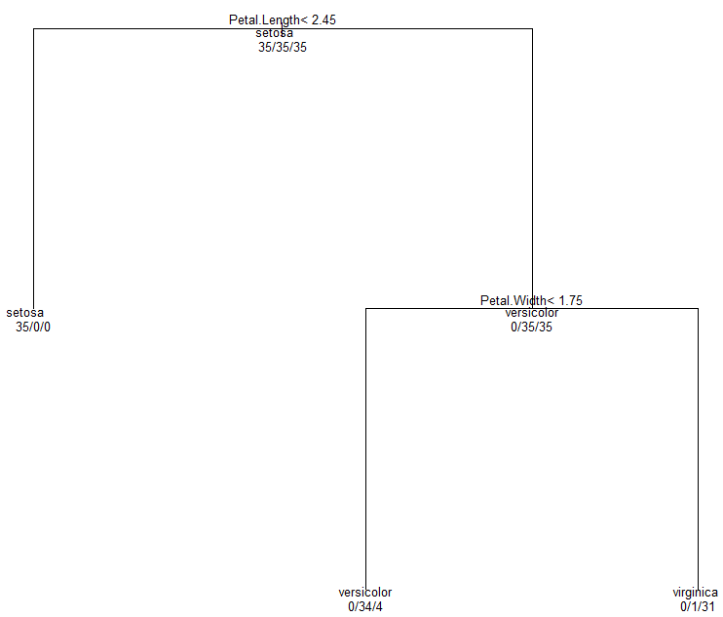
Plotting the model
We can plot the tree:
> plot(CARTFit$finalMode, uniform=TRUE, main="CART")
> text(CARTFit$finalModel, use.n=TRUE, all=TRUE, cex=.8)
Notes:
הפונקציה Plot משמשת לציור העץ והפונקציה text משמשת להוספת הטקסט... ניתן להדגיש כי יש חבילות ב-R שמייצרות עצים יפים וברורים יותר.

Slide 9
Creating the model – Naïve Bayes
We can use Naïve Bayes in order to classify the dataset, this time we will boiled the model on 70% train set and predict on the test set
> nbFit<-train(Species~ ., data = training,method = "nb")
> nbFit
Naive Bayes
105 samples
4 predictor
3 classes: 'setosa', 'versicolor', 'virginica'
No pre-processing
Resampling: Bootstrapped (25 reps)
Summary of sample sizes: 105, 105, 105, 105, 105, 105, ...
Resampling results across tuning parameters:
usekernel Accuracy Kappa Accuracy SD Kappa SD
FALSE 0.9560067 0.9327271 0.03361559 0.05160664
TRUE 0.9534428 0.9289742 0.03198437 0.04874448
Tuning parameter 'fL' was held constant at a value of 0
Accuracy was used to select the optimal model using the largest value.
The final values used for the model were fL = 0 and usekernel = FALSE.
Notes:
כעת נבנה מודל באמצעות naïve bayes, הפעם לא נשתמש ב-CV, אלא בחלוקה ל-70% train ו-30% test שהכנו בשקופית 3

Slide 10
Prediction on test set
> NbPredict<-predict(nbFit, newdata=testing)
[1] setosa setosa setosa setosa setosa setosa setosa setosa setosa setosa setosa
[12] setosa setosa setosa setosa versicolor versicolor versicolor virginica versicolor virginica versicolor
[23] versicolor versicolor versicolor versicolor versicolor versicolor versicolor versicolor virginica virginica versicolor
[34] virginica virginica virginica virginica virginica virginica virginica virginica virginica virginica virginica
[45] virginica
Levels: setosa versicolor virginica
Notes:
הפונקציה מחזירה וקטור של הערכים החזויים

Slide 11
Confusion Matrix
> CM<-confusionMatrix(NbPredict, reference=testing$Species)
Confusion Matrix and Statistics
Reference
Prediction setosa versicolor virginica
setosa 15 0 0
versicolor 0 13 1
virginica 0 2 14
Overall Statistics
Accuracy : 0.9333
95% CI : (0.8173, 0.986)
No Information Rate : 0.3333
P-Value [Acc > NIR] : < 2.2e-16
Kappa : 0.9
Mcnemar's Test P-Value : NA
Statistics by Class:
Class: setosa Class: versicolor Class: virginica
Sensitivity 1.0000 0.8667 0.9333
Specificity 1.0000 0.9667 0.9333
Pos Pred Value 1.0000 0.9286 0.8750
Neg Pred Value 1.0000 0.9355 0.9655
Prevalence 0.3333 0.3333 0.3333
Detection Rate 0.3333 0.2889 0.3111
Detection Prevalence 0.3333 0.3111 0.3556
Balanced Accuracy 1.0000 0.9167 0.9333
Notes:
ניתן ליצור confusion matrix ע"י שימוש בוקטורים הערכים החזויים ובפקטור הערכים האמיתיים (נמצא בתוך הטבלה של testing)
אתם מוזמנים לנסות גם פעולות כמו:
plot(density(iris$Sepal.Length))
plot(iris$Sepal.Length, iris$Sepal.Width)
pairs(iris)

Slide 12
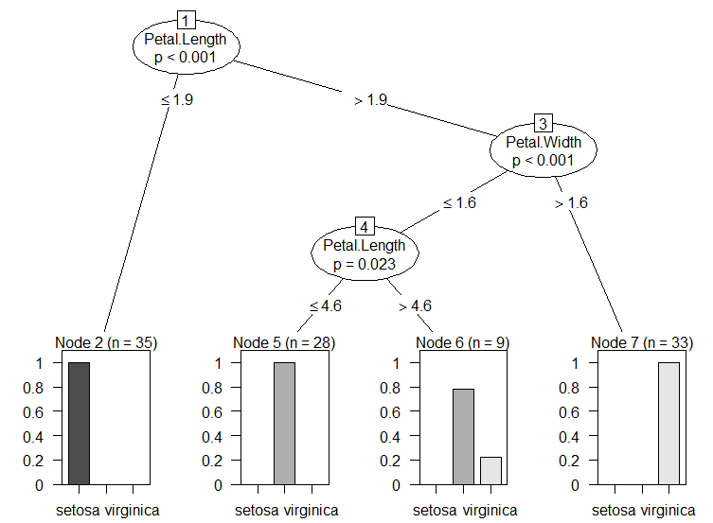
Ctree
> library(party)
> iris_ctree <- ctree(Species ~ ., data=training)
> plot(iris_ctree)

